Slide 1
R语言量化投资
——《R的极课理想：量化投资篇》

Slide 2
Outline：大纲
Part 1：金融市场与金融理论
Part 2：R语言数据处理与高性能运算
-chapter 3: R语言数据处理
-chapter 4: R语言高性能计算
Part 3：金融策略实战

Slide 3
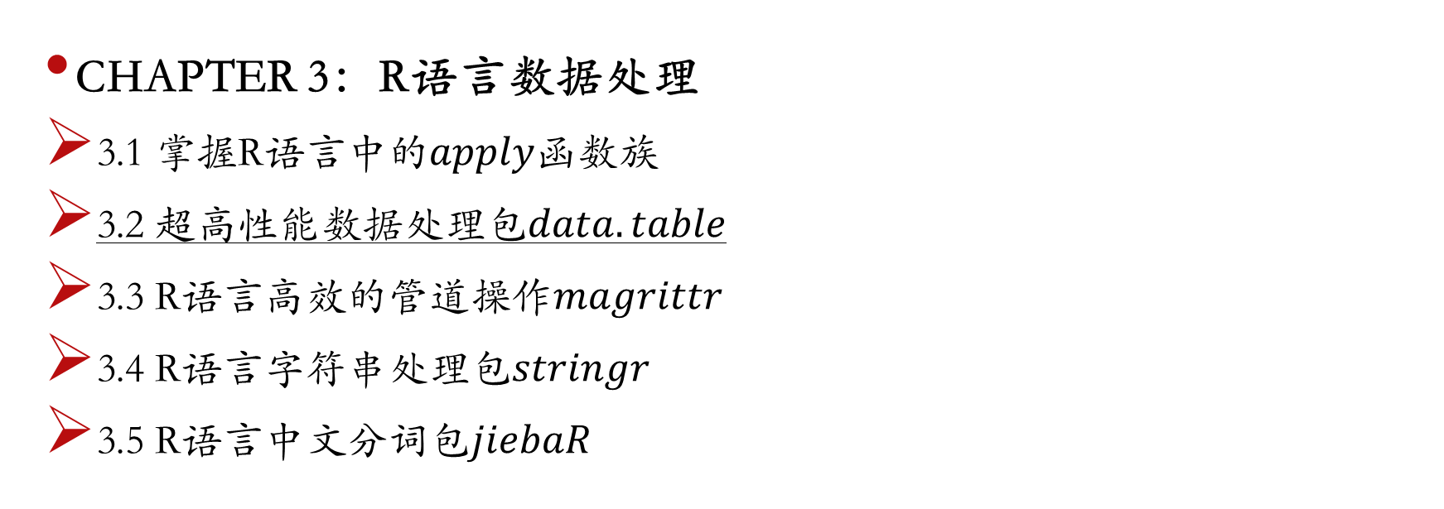
Part 2： R语言数据处理与高性能运算
Chapter 3：r语言数据处理
3.1 掌握R语言中的$apply$函数族
3.2 超高性能数据处理包$data.table$
3.3 R语言高效的管道操作$magrittr$
3.4 R语言字符串处理包$stringr$
3.5 R语言中文分词包$jiebaR$

Slide 4
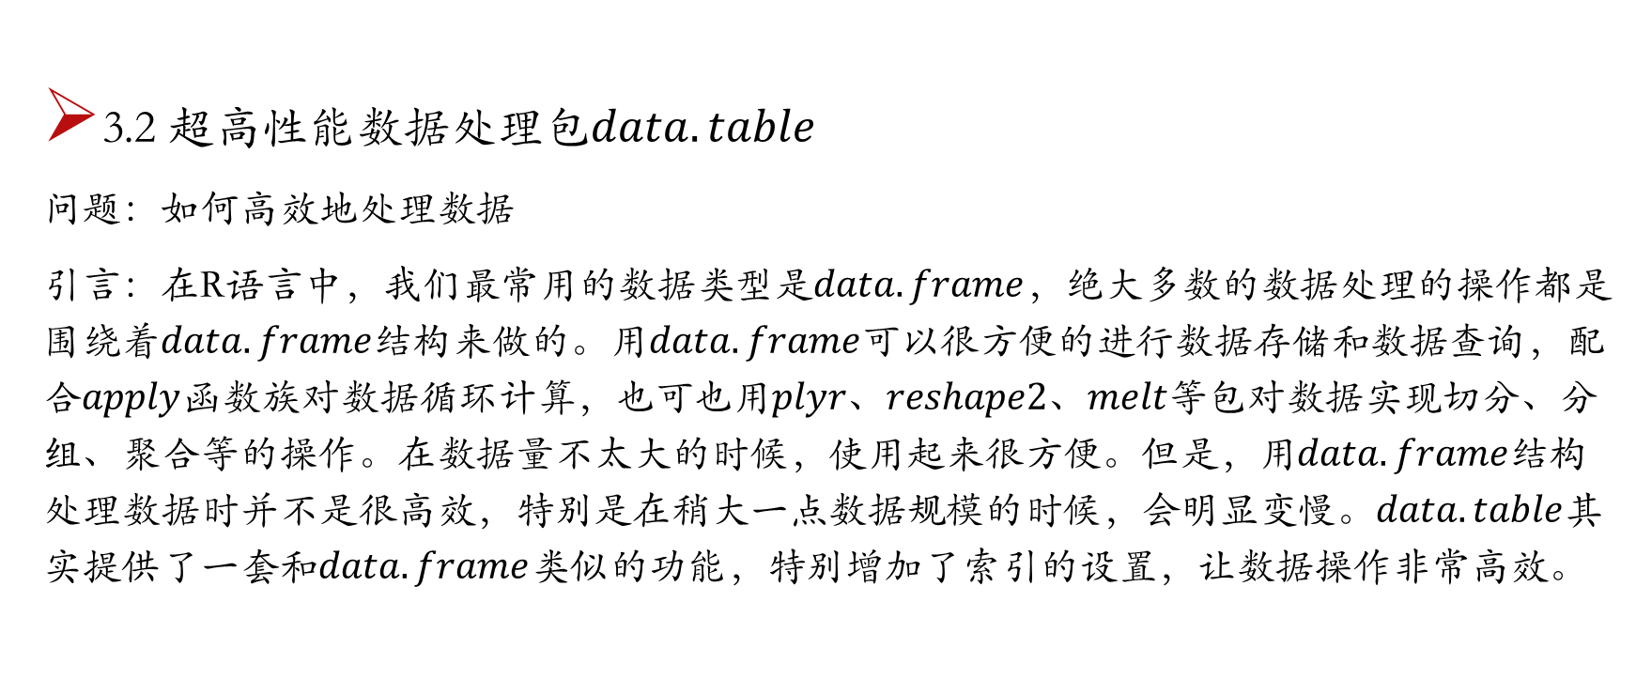
Part 2： R语言数据处理与高性能运算
3.2 超高性能数据处理包$data.table$
问题：如何高效地处理数据
引言：在R语言中，我们最常用的数据类型是$data.frame$，绝大多数的数据处理的操作都是围绕着$data.frame$结构来做的。用$data.frame$可以很方便的进行数据存储和数据查询，配合$apply$函数族对数据循环计算，也可也用$plyr、reshape2、melt$等包对数据实现切分、分组、聚合等的操作。在数据量不太大的时候，使用起来很方便。但是，用$data.frame$结构处理数据时并不是很高效，特别是在稍大一点数据规模的时候，会明显变慢。$data.table$其实提供了一套和$data.frame$类似的功能，特别增加了索引的设置，让数据操作非常高效。

Slide 5

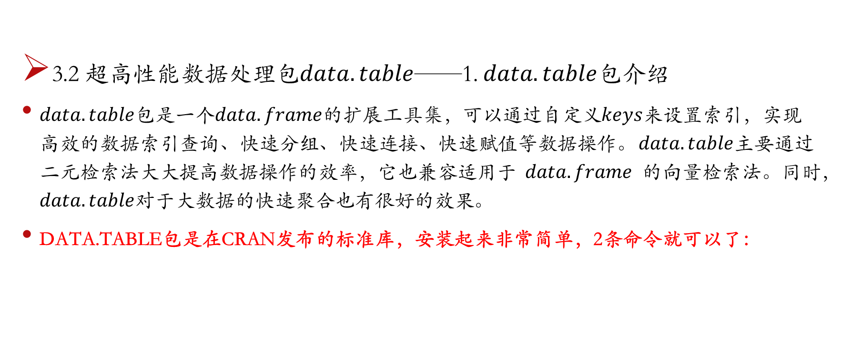
Part 2： R语言数据处理与高性能运算
3.2 超高性能数据处理包$data.table$——1. $data.table$包介绍
$data.table$包是一个$data.frame$的扩展工具集，可以通过自定义$keys$来设置索引，实现高效的数据索引查询、快速分组、快速连接、快速赋值等数据操作。 $data.table$主要通过二元检索法大大提高数据操作的效率，它也兼容适用于$data.frame$的向量检索法。同时， $data.table$对于大数据的快速聚合也有很好的效果。
data.table包是在CRAN发布的标准库，安装起来非常简单，2条命令就可以了：

Slide 6

Part 2： R语言数据处理与高性能运算
3.2 超高性能数据处理包$data.table$——2. $data.table$包使用
（1）用$data.table$创建数据集
对于$data.table$来说，创建一个数据集使用和$data.frame$同样语法，具体见R。

Slide 7
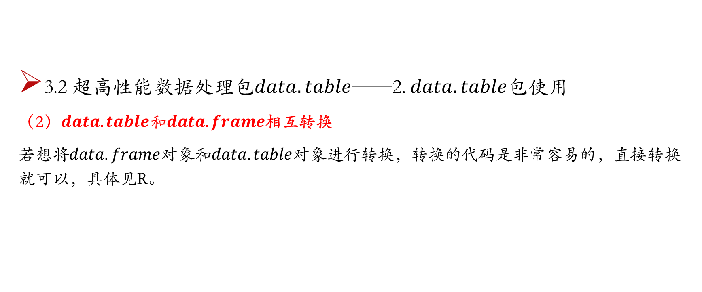
Part 2： R语言数据处理与高性能运算
3.2 超高性能数据处理包$data.table$——2. $data.table$包使用
（2）$data.table和data.frame$相互转换
若想将$data.frame$对象和$data.table$对象进行转换，转换的代码是非常容易的，直接转换就可以，具体见R。

Slide 8
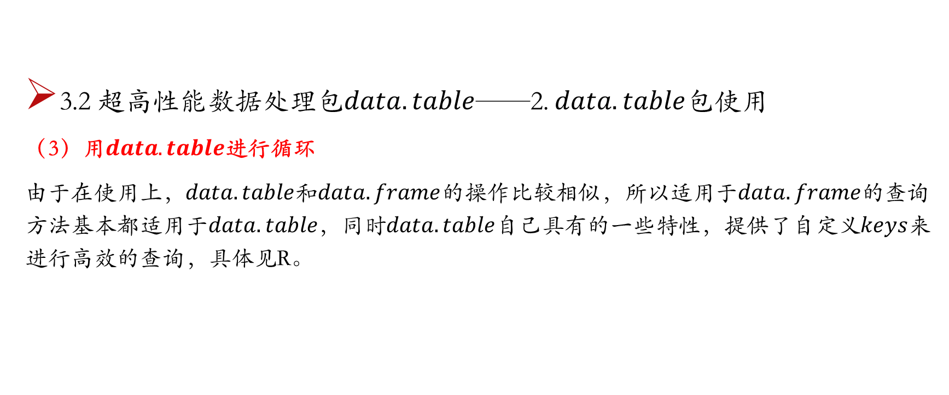
Part 2： R语言数据处理与高性能运算
3.2 超高性能数据处理包$data.table$——2. $data.table$包使用
（3）用$data.table$进行循环
由于在使用上，$data.table$和$data.frame$的操作比较相似，所以适用于$data.frame$的查询方法基本都适用于$data.table$，同时$data.table$自己具有的一些特性，提供了自定义$keys$来进行高效的查询，具体见R。

Slide 9
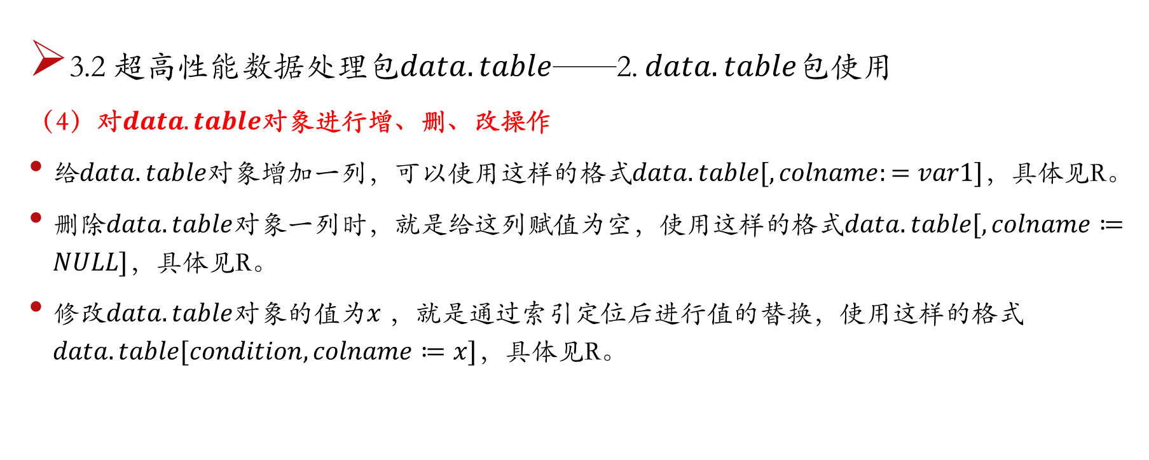
Part 2： R语言数据处理与高性能运算
3.2 超高性能数据处理包$data.table$——2. $data.table$包使用
（4）对$data.table$对象进行增、删、改操作
给$data.table$对象增加一列，可以使用这样的格式$data.table[,colname:=var1]$，具体见R。
删除$data.table$对象一列时，就是给这列赋值为空，使用这样的格式$data.table[,colname≔NULL]$，具体见R。
修改$data.table$对象的值为$x$，就是通过索引定位后进行值的替换，使用这样的格式$data.table[condition,colname≔x]$，具体见R。

Slide 10
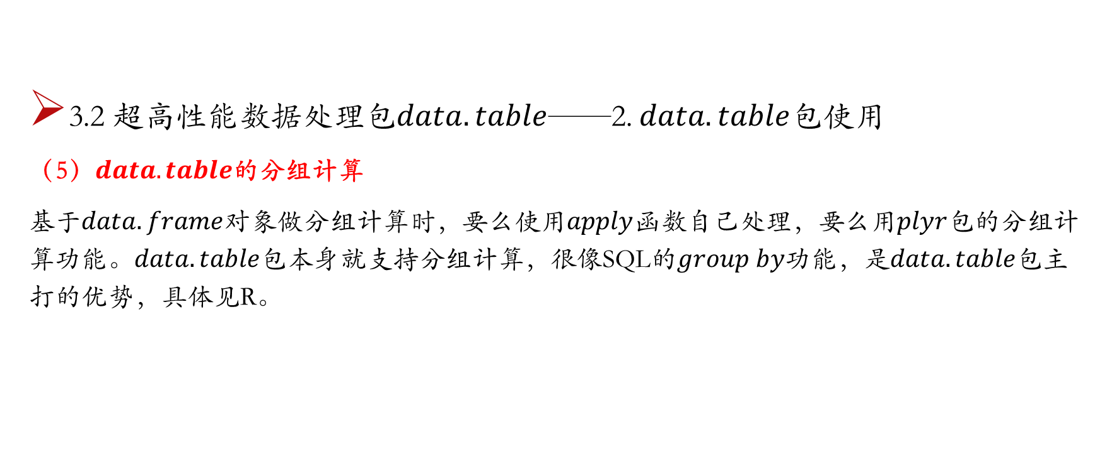
Part 2： R语言数据处理与高性能运算
3.2 超高性能数据处理包$data.table$——2. $data.table$包使用
（5）$data.table$的分组计算
基于$data.frame$对象做分组计算时，要么使用$apply$函数自己处理，要么用$plyr$包的分组计算功能。$data.table$包本身就支持分组计算，很像sql的$group by$功能，是$data.table$包主打的优势，具体见R。

Slide 11
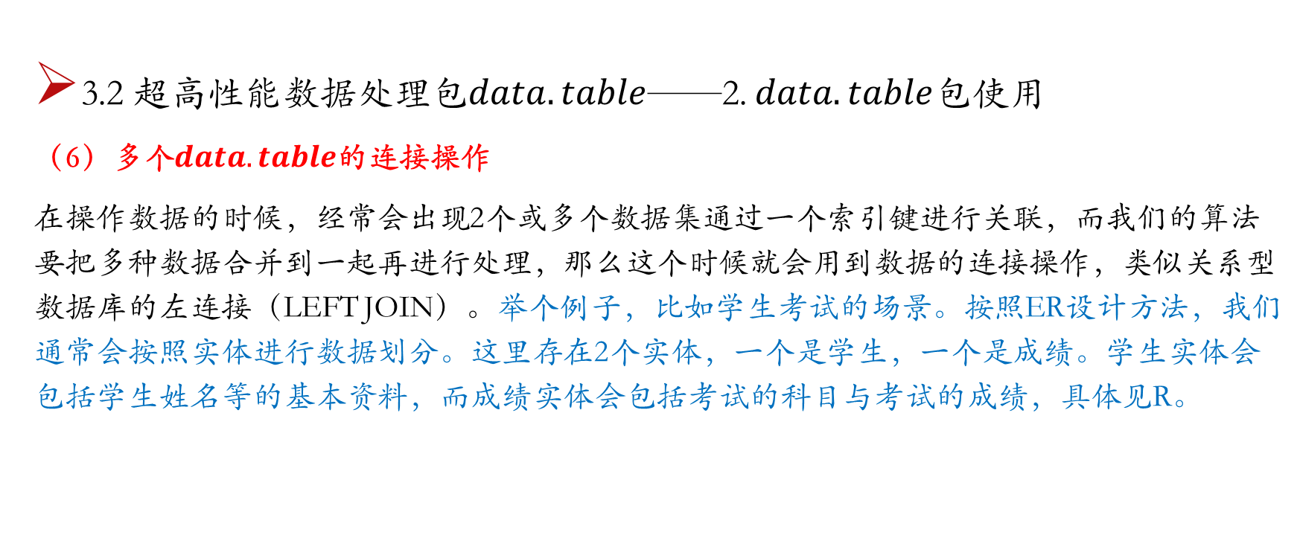
Part 2： R语言数据处理与高性能运算
3.2 超高性能数据处理包$data.table$——2. $data.table$包使用
（6）多个$data.table$的连接操作
在操作数据的时候，经常会出现2个或多个数据集通过一个索引键进行关联，而我们的算法要把多种数据合并到一起再进行处理，那么这个时候就会用到数据的连接操作，类似关系型数据库的左连接（LEFT JOIN）。举个例子，比如学生考试的场景。按照ER设计方法，我们通常会按照实体进行数据划分。这里存在2个实体，一个是学生，一个是成绩。学生实体会包括学生姓名等的基本资料，而成绩实体会包括考试的科目与考试的成绩，具体见R。

Slide 12
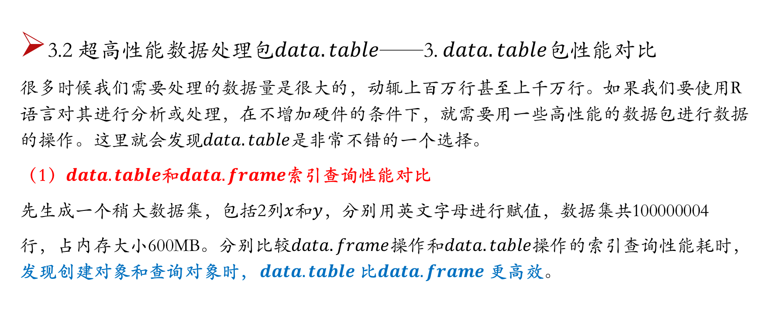
Part 2： R语言数据处理与高性能运算
3.2 超高性能数据处理包$data.table$——3. $data.table$包性能对比
很多时候我们需要处理的数据量是很大的，动辄上百万行甚至上千万行。如果我们要使用R语言对其进行分析或处理，在不增加硬件的条件下，就需要用一些高性能的数据包进行数据的操作。这里就会发现$data.table$是非常不错的一个选择。
（1）$data.table$和$data.frame$索引查询性能对比
先生成一个稍大数据集，包括2列$x$和$y$，分别用英文字母进行赋值，数据集共100000004
行，占内存大小600MB。分别比较$data.frame$操作和$data.table$操作的索引查询性能耗时，发现创建对象和查询对象时， $data.table$比$data.frame$更高效。

Slide 13
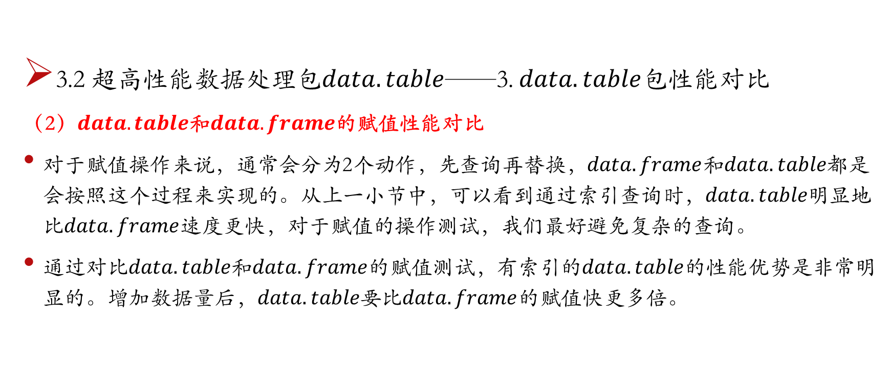
Part 2： R语言数据处理与高性能运算
3.2 超高性能数据处理包$data.table$——3. $data.table$包性能对比
（2）$data.table$和$data.frame$的赋值性能对比
对于赋值操作来说，通常会分为2个动作，先查询再替换，$data.frame$和$data.table$都是会按照这个过程来实现的。从上一小节中，可以看到通过索引查询时，$data.table$明显地比$data.frame$速度更快，对于赋值的操作测试，我们最好避免复杂的查询。
通过对比$data.table$和$data.frame$的赋值测试，有索引的$data.table$的性能优势是非常明显的。增加数据量后，$data.table$要比$data.frame$的赋值快更多倍。

Slide 14
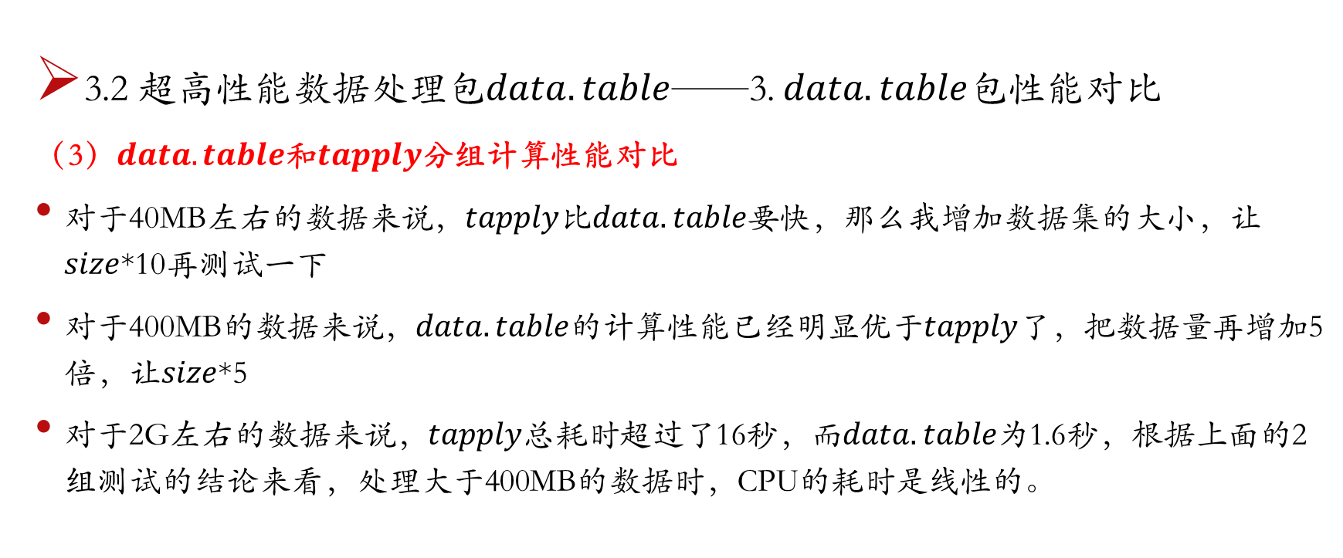
Part 2： R语言数据处理与高性能运算
3.2 超高性能数据处理包$data.table$——3. $data.table$包性能对比
（3）$data.table$和$tapply$分组计算性能对比
对于40MB左右的数据来说，$tapply$比$data.table$要快，那么我增加数据集的大小，让$size$*10再测试一下
对于400MB的数据来说，$data.table$的计算性能已经明显优于$tapply$了，把数据量再增加5倍，让$size$*5
对于2G左右的数据来说，$tapply$总耗时超过了16秒，而$data.table$为1.6秒，根据上面的2组测试的结论来看，处理大于400MB的数据时，CPU的耗时是线性的。

